Slide 1
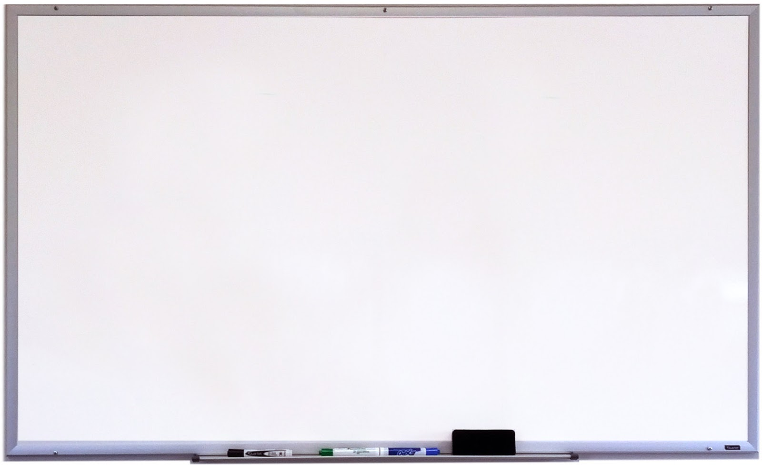
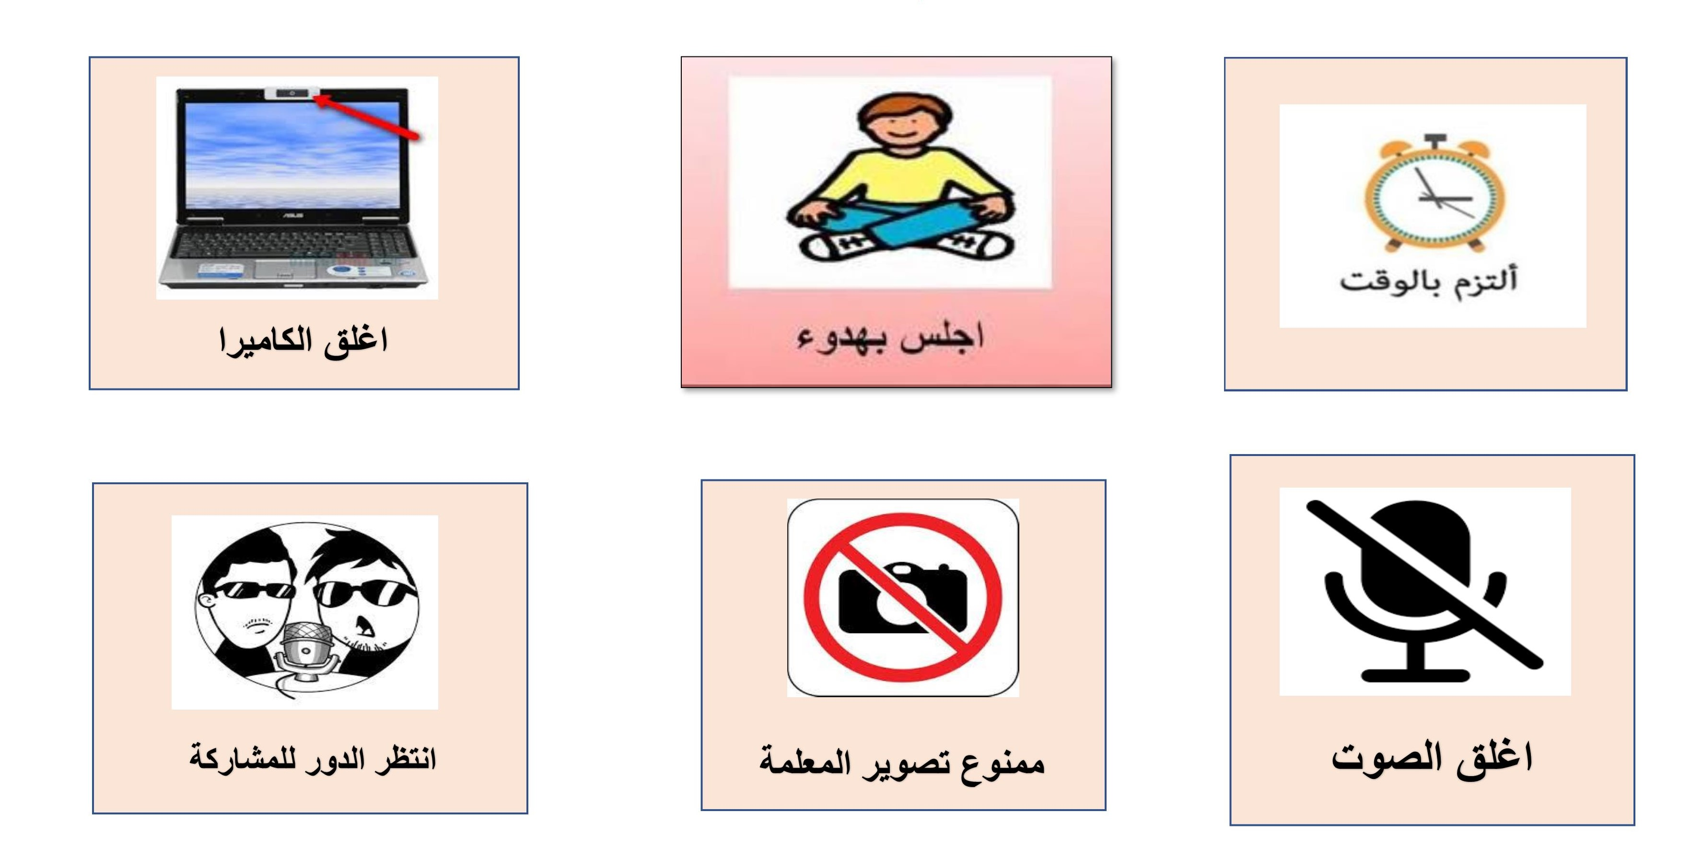
القوانين الصفية الإلكترونية
إعداد المعلمة :فاطمة رباع روضة و مدرسة الرمس ح1

Slide 2
القوانين الصفية الإلكترونية
التهيـئـة
من يطرح سؤالا في درس
لهذا أقبل يد أمي؟

Slide 3
عنوان الدرس
لهذا أقبل يد أمـي
القوانين الصفية الإلكترونية

Slide 4
بسم الله الرحمن الرحيم
القوانين الصفية الإلكترونية
اليوم :
التاريخ :
اللغة العربية
المادة :
الحصة :

Slide 5
القوانين الصفية الإلكترونية
سأتعلم اليوم :-
يقرأ المتعلم قراءة صحيحة على أن تكون الكلمات مشكولة شكلا تاما
يميز المتعلم معنى كلمة "رَقيقة" في رحلتي مع كلمة

Slide 6
القوانين الصفية الإلكترونية
يقرأ المتعلم النص القصصي قراءة صحيحة على أن تكون الكلمات مشكولة شكلا تاما

Slide 7
القوانين الصفية الإلكترونية

Slide 8
القوانين الصفية الإلكترونية

Slide 9
القوانين الصفية الإلكترونية

Slide 10
القوانين الصفية الإلكترونية

Slide 11
القوانين الصفية الإلكترونية

Slide 12
القوانين الصفية الإلكترونية

Slide 13
القوانين الصفية الإلكترونية

Slide 14
القوانين الصفية الإلكترونية

Slide 15
القوانين الصفية الإلكترونية

Slide 16
القوانين الصفية الإلكترونية

Slide 17
القوانين الصفية الإلكترونية
يميز المتعلم معنى كلمة "رَقيقة" في رحلتي مع كلمة

Slide 18
ما اللوحة التي أعجبتك في نص لهذا أقبل يد أمي؟
3
2
1
5
4
6

Slide 19
رحلة مع كلمة (رقيقة )

Slide 20
رحلة مع كلمة (رقيقة)
هَذِهِ الْمَحارِمُ رَقيقَةُ الْمَلْمَسِ
3
2
1

Slide 21
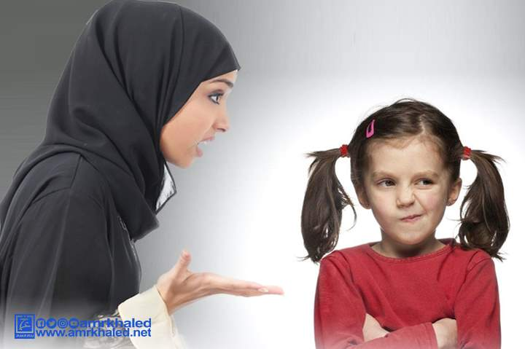
رحلة مع كلمة (رَقيقة )
هذِهِ الْبِنْتُ رَقيقَةُ الْقَلْبِ
3
2
1

Slide 22
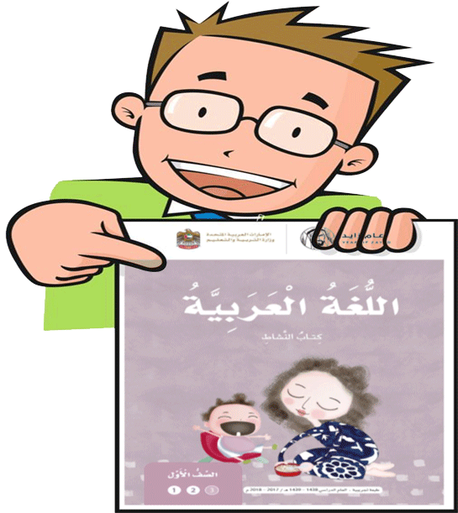
الصفحة 29

Slide 24
القوانين الصفية الإلكترونية
حل واجب النشاط كتاب ص -31

Slide 25
القوانين الصفية الإلكترونية
استعد للتحدث أمام زملائك عن والدك في الحصة القادمة

